Slide 1
문서 HISTORY
번호 | 버전 | 작성일 | 내용 비고 | 작성자 | 검토자
1 | v1 | 2025.05.12 | 문서 작성 | 장창훈
2 | v2 | 2025.05.16 | 영현 검토 |  | 이영현
3 | V3 | 2025.05.21 | 문서 수정 | 장창훈
4
5
6
7
duk_03_05_0002
감정 읽기
장창훈

Slide 2
학습 목차
학습 단계 | No | 내용 | 파일명 | 파일 수
똑똑 | 101 | 서로 다르게 느끼는 감정 알아보기 | duk_03_05_0002_101 | 1
 | 102 | 이번 시간에 배울 내용 | duk_03_05_0002_102 | 1
쑥쑥 | 201 | 자기 감정 설명서 써 보기 | duk_03_05_0002_201 | 1
탄탄 | 301 | 새로 알게 된 친구의 감정 이야기하기 | duk_03_05_0003_301 | 1
총 파일 수 |  |  |  | 4

Slide 3
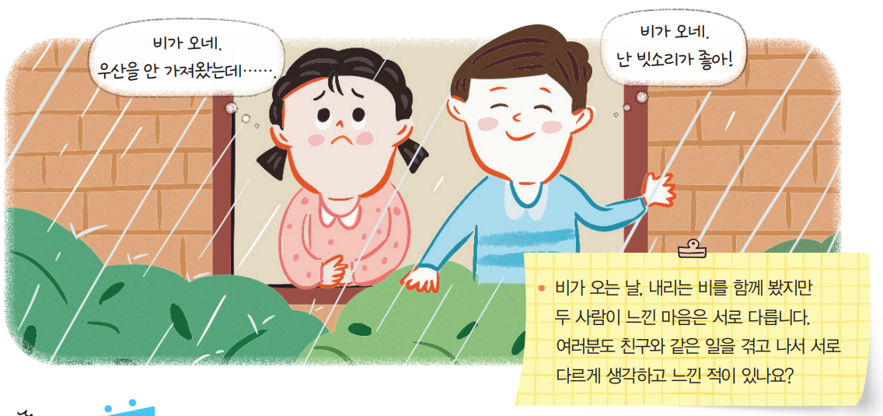

서로 다르게 느끼는 감정 알아보기
duk_03_05_0002_101
같은 상황을 겪어도 사람마다 느끼는 마음은 다를 수 있습니다. 다음 그림을 보고 생각해 봅시다.
[실천 똑똑_서로 다르게 느끼는 감정 알아보기]
삽화
추가 질문
해당 탭 클릭 시, [실천 똑똑_서로 다르게 느끼는 감정 알아보기_추가 질문 탭1]으로 이동
3. Tip창
-
2
추가 질문
1
3
- 삽화
duk_03_05_0002_101_1
1) 삽화 내 노란색 포스트잇과 줄글은 삭제 예정.
3-1
duk_03_05_0002_101_1
Tip
사람은 똑같은 상황을 겪어도 서로 다르게 생각하거나 느낄 수 있고, 그에 따라 행동까지 달라질 수 있습니다.

Slide 4

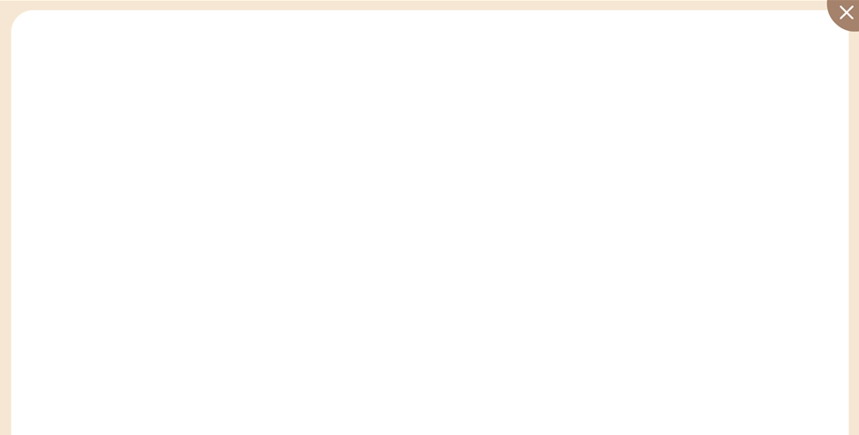



서로 다르게 느끼는 감정 알아보기
사이좋게 지낼 수 있는 방법 찾기
duk_03_05_0002_101
선으로 잇기_정답 화면
3
[실천 똑똑_서로 다르게 느끼는 감정 알아보기_추가 질문 탭1]
질문-답
예 보기 버튼
예 보기 버튼 클릭 시 예문 노출
재클릭 시 예 보기 버튼으로 토글됨
3. X버튼 클릭 시 이전 화면으로 이동
1
여러분도 친구와 같은 일을 겪고 나서 서로 다르게 생각하고
느낀 적이 있나요?
친구는 강아지가 귀엽다고 하는데
저는 강아지가 무섭습니다.
2
1

Slide 5
이번 시간에 배울 내용
duk_03_05_0002_102
[이번 시간에 배울 내용]
텍스트 및 쪽수 노출
텍스트+개체 노출 효과 적용(하단 링크 참고)
일부 텍스트 별색값: #FF6600
1
사람마다 느끼는 감정이 다름을 이해하고,
나와 타인의 감정 차이를 느껴 봅시다.
76~77쪽

Slide 6







자기 감정 설명서 써 보기
duk_03_05_0002_201
자기 감정 설명서를 써 봅시다.
1
[실천 쑥쑥_자기 감정 설명서 써 보기_활동1_이너탭1]
탭 두 개 구성
그림 (주황색 제목)+ 하얀색 고정 텍스트
그림(노란 명찰)+검정색 고정 텍스트
검정색 고정 텍스트
4-1: 이름
4-2: 성격
5. 직접 쓰기 + 파란색 예시 텍스트
6. 예 보기 / 직접 쓰기 버튼
예 보기 버튼 클릭 시, 파란색 예시 텍스트 노출+직접 쓰기 버튼으로 토글됨
7. 이너탭 6개 구성
8. 그림(노트)
9. 그림 (줄글선)
활동 1 / 활동 2
2
나의 감정 정보
8
3
기본 정보
4-1
5
직접 쓰기
박서우
이름:
4-2
9
직접 쓰기
성격:
다른 사람의 말과 행동에 관심이 많고 적극적이다.
7
6
주황색 제목.png
노란 명찰.png
노트.png
줄글선.png

Slide 7
자기 감정 설명서 써 보기
duk_03_05_0002_201
자기 감정 설명서를 써 봅시다.
1
[실천 쑥쑥_자기 감정 설명서 써 보기_활동1_이너탭2]
탭 두 개 구성
그림 (주황색 제목)+ 하얀색 고정 텍스트
그림(노란 명찰)+검정색 고정 텍스트
그림 (노트)
검정색 고정 텍스트
5-1: 난 이럴 때 기뻐:
5-2: 난 이럴 때 화가 나:
6. 직접 쓰기 + 파란색 예시 텍스트
7. 그림 (줄글선)
8. 예 보기 / 직접 쓰기 버튼
예 보기 버튼 클릭 시, 파란색 예시 텍스트 노출+직접 쓰기 버튼으로 토글됨
9. 이너탭 6개
활동 1 / 활동 2
2
나의 감정 정보
4
3
감정 정보
5-1
난 이럴 때 기뻐:
내가 노력한 것이 이뤄졌을 때.
직접 쓰기
6
7
5-2
난 이럴 때 화가 나:
내 말을 다른 사람이 무시할 때.
직접 쓰기
9
8
주황색 제목.png
노란 명찰.png
노트.png
줄글선.png
분홍 박스.png

Slide 8
자기 감정 설명서 써 보기
duk_03_05_0002_201
자기 감정 설명서를 써 봅시다.
1
[실천 쑥쑥_자기 감정 설명서 써 보기_활동1_이너탭3]
탭 두 개 구성
그림 (주황색 제목)+ 하얀색 고정 텍스트
그림(노란 명찰)+검정색 고정 텍스트
그림 (노트)
검정색 고정 텍스트
5-1: 난 이럴 때 슬퍼:
5-2: 난 이럴 때 즐거워:
6. 직접 쓰기 + 파란색 예시 텍스트
7. 그림 (줄글선)
8. 예 보기 / 직접 쓰기 버튼
예 보기 버튼 클릭 시, 파란색 예시 텍스트 노출+직접 쓰기 버튼으로 토글됨
9. 이너탭 6개
활동 1 / 활동 2
2
나의 감정 정보
4
3
감정 정보
5-1
난 이럴 때 슬퍼:
6
친구가 전학 가서 친구와 헤어질 때.
직접 쓰기
7
5-2
난 이럴 때 즐거워:
친구들과 놀이터에서 놀 때.
직접 쓰기
9
8
주황색 제목.png
노란 명찰.png
노트.png
줄글선.png
분홍 박스.png

Slide 9
자기 감정 설명서 써 보기
duk_03_05_0002_201
자기 감정 설명서를 써 봅시다.
1
[실천 쑥쑥_자기 감정 설명서 써 보기_활동1_이너탭4]
탭 두 개 구성
그림 (주황색 제목)+ 하얀색 고정 텍스트
그림(노란 명찰)+검정색 고정 텍스트
그림 (노트)
검정색 고정 텍스트 (난 이럴 때 :)
6. 직접 쓰기 + 파란색 예시 텍스트
7. 그림 (줄글선)
8. 예 보기 / 직접 쓰기 버튼
예 보기 버튼 클릭 시, 파란색 예시 텍스트 노출+직접 쓰기 버튼으로 토글됨
9. 이너탭 6개
10. 그림 (분홍 박스) + 직접 쓰기 기능 + 파란색 예시 텍스트
활동 1 / 활동 2
2
나의 감정 정보
4
3
감정 정보
10
직접 쓰기
난 이럴 때 :
부끄러워
5
6
6
친구들 앞에서 발표할 때.
직접 쓰기
7
9
8
주황색 제목.png
노란 명찰.png
노트.png
줄글선.png
분홍 박스.png

Slide 10
자기 감정 설명서 써 보기
duk_03_05_0002_201
자기 감정 설명서를 써 봅시다.
1
[실천 쑥쑥_자기 감정 설명서 써 보기_활동1_이너탭5]
탭 두 개 구성
그림 (주황색 제목)+ 하얀색 고정 텍스트
표
검정색 고정 텍스트
4-1: 내가 기쁠 땐
4-2: 내가 화났을 땐
4-3: 내가 슬플 땐
5. 직접 쓰기 + 파란색 예시 텍스트
6. 예 보기 / 직접 쓰기 버튼
예 보기 버튼 클릭 시, 파란색 예시 텍스트 노출+직접 쓰기 버튼으로 토글됨
활동 1 / 활동 2
2
나의 공감 정보
3
5
직접 쓰기
내가 기쁠 땐
내가 화났을 땐
내가 슬플 땐
4-1
나는 크게 소리를 질러.
4-2
직접 쓰기
나는 입을 다물고 꾹 참아.
4-3
직접 쓰기
나는 이불을 뒤집어쓰고 펑펑 울어.
6
주황색 제목.png

Slide 11
자기 감정 설명서 써 보기
duk_03_05_0002_201
자기 감정 설명서를 써 봅시다.
1
[실천 쑥쑥_자기 감정 설명서 써 보기_활동1_이너탭6]
탭 두 개 구성
그림 (주황색 제목)+ 하얀색 고정 텍스트
검정색 고정 텍스트
3-1: 내가 즐거울 땐
3-2: 내가 땐
4. 회색 예시 박스 + 직접 쓰기 + 파란색 예시 텍스트
5. 직접 쓰기 + 파란색 예시 텍스트
6. 예 보기 / 직접 쓰기 버튼
예 보기 버튼 클릭 시, 파란색 예시 텍스트 노출+직접 쓰기 버튼으로 토글됨
활동 1 / 활동 2
2
나의 공감 정보
5
직접 쓰기
내가 즐거울 땐
내가 땐
3-1
나는 손뼉을 치면서 크게 웃어.
3-2
4
직접 쓰기
직접 쓰기
괜찮다고 해 주면 좋겠어.
부끄러워 할
6
주황색 제목.png

Slide 12

자기 감정 설명서 써 보기
duk_03_05_0002_201
친구들의 자기 감정 설명서를 읽어 봅시다.
1
[실천 쑥쑥_자기 감정 설명서 써 보기_활동2]
탭 두 개 구성
활동 방법 캡션 + 숫자 블릿 + 고정 텍스트
추가 질문
추가 질문 탭 클릭 시, [실천 쑥쑥_자기 감정 설명서 써 보기_활동2_추가 질문 탭1]으로 이동
활동 1 / 활동 2
2
3
추가 질문
1
완성한 자기 감정 설명서를 책상 위에 전시합니다.
2
친구들의 자기 감정 설명서를 읽어 봅시다.
3
친구에 대해 새롭게 알게 된 점, 친구에게 궁금한 점이 있으면
붙임쪽지에 적어 책상 위에 붙입니다.

Slide 13
자기 감정 설명서 써 보기
duk_03_05_0002_201
선으로 잇기_정답 화면
3
[실천 쑥쑥_자기 감정 설명서 써 보기_활동2_추가 질문 탭1]
질문-답
예 보기 버튼
예 보기 버튼 클릭 시 예문 노출
재클릭 시 예 보기 버튼으로 토글됨
3. X버튼 클릭 시 이전 화면으로 이동 (슬라이드 12페이지 참고)
4. 추가 질문 탭 2개 구성
4
4
2
1
1
친구의 자기 감정 설명서 내용 중에
나의 자기 감정 설명서와 비슷한 내용이 있었나요?
2
저는 슬프면 책상에 엎드려서 우는데
친구도 똑같이 엎드려서 운다고 했습니다.
1

Slide 14
자기 감정 설명서 써 보기
duk_03_05_0002_201
선으로 잇기_정답 화면
[실천 쑥쑥_자기 감정 설명서 써 보기_활동2_추가 질문 탭2]
1. [실천 쑥쑥_자기 감정 설명서 써 보기_활동2_추가 질문 탭1]과 기능 동일.
1
5
2
친구들이 붙인 붙임쪽지 중에 인상적인 내용은 무엇인가요?
저는 화가 나면 말을 하지 않는데,
친구가 그걸 모르고 화났을 때 자꾸 말을 걸어서
미안하다고 붙임쪽지를 써 줬습니다.

Slide 15

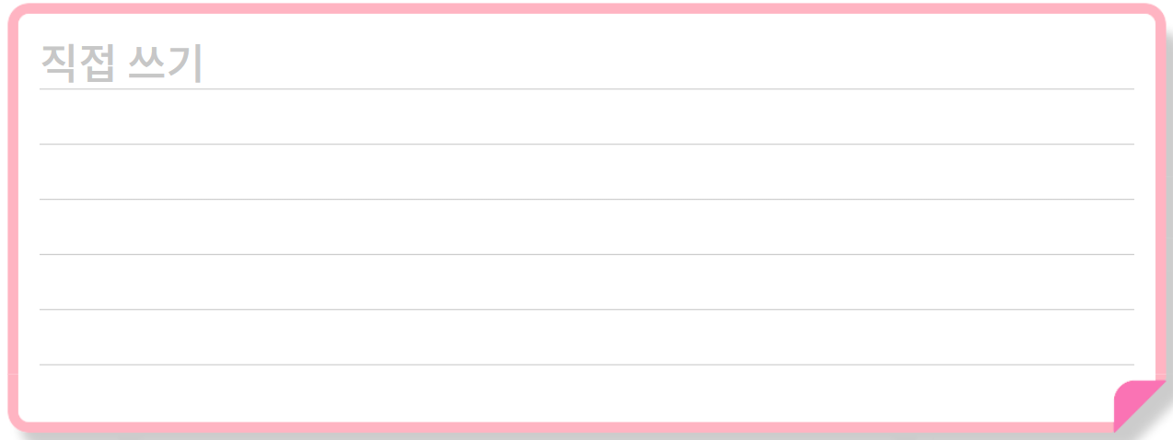

새로 알게 된 친구의 감정 이야기하기
duk_03_05_0002_301
친구의 감정에 대해 새롭게 알게 된 점은 무엇인지, 친구에게 어떻게 공감해주면 좋을지 이야기해 봅시다.
[실천 쑥쑥_새로 알게 된 친구의 감정 이야기하기]
직접쓰기 표 + 직접 쓰기 + 예시 텍스트
2. 추가 질문
- 해당 버튼 클릭 시, [실천 쑥쑥_새롭게 알게 된 친구의 감정 이야기하기_추가 질문 탭1]으로 이동
3. Tip 창
4. 핵심 정리 버튼
- 버튼 클릭 시, 19페이지로 이동
5. 예 보기 / 직접 쓰기 버튼
예 보기 버튼 클릭 시, 파란색 예시 텍스트 노출+직접 쓰기 버튼으로 토글됨
-
2
추가 질문
1
기쁠 때 같은 방법으로 공감하는 친구가 있어서 신기했습니다.
3
같은 감정을 느끼더라도 친구에 따라 행동이 다르다는 것을
알게 됐습니다. 그래서 내 생각대로 공감해 주는 것이 아니라
친구를 잘 살펴보고 이해해 줘야 합니다.
4
5
3-1
Tip
같은 감정이라도 사람마다 표현하는 방법이 다르기 때문에 친구의 감정을 섣불리 판단하지 말고 자기 감정 설명서의 내용이나 평소 친구의 행동을 떠올리며 친구에게 다가가야 합니다.

Slide 16
새로 알게 된 친구의 감정 이야기하기
duk_03_05_0002_301
선으로 잇기_정답 화면
3
[실천 쑥쑥_새로 알게 된 친구의 감정 이야기하기_추가 질문 탭1]
질문-답
예 보기 버튼
예 보기 버튼 클릭 시 예문 노출
재클릭 시 예 보기 버튼으로 토글됨
3. X버튼 클릭 시 이전 화면으로 이동
4. 추가 질문 탭 3개 구성
4
1
2
3
1
즐거움이나 기쁨을 느낄 때의 상황이
나와 비슷한 친구가 있었나요?
민수와 저는 친구들과 놀이터에서 놀 때,
기쁨과 즐거움을 느낍니다.
2

Slide 17
새로 알게 된 친구의 감정 이야기하기
duk_03_05_0002_301
선으로 잇기_정답 화면
3
[실천 쑥쑥_새로 알게 된 친구의 감정 이야기하기_추가 질문 탭2]
1. [실천 쑥쑥_새롭게 알게 된 친구의 감정 이야기하기_추가 질문 탭1]과 기능 동일
1
2
3
슬프거나 화가 나는 상황이 나와 비슷한 친구가 있었나요?
승진이랑 저는 친구가 전학 가서 헤어질 때 슬픕니다.
채린이와 저는 다른 사람이 저희 말을 무시할 때 화가 납니다.

Slide 18
새로 알게 된 친구의 감정 이야기하기
duk_03_05_0002_301
선으로 잇기_정답 화면
3
[실천 쑥쑥_새로 알게 된 친구의 감정 이야기하기_추가 질문 탭3]
1. [실천 쑥쑥_새롭게 알게 된 친구의 감정 이야기하기_추가 질문 탭1]과 기능 동일
1
2
3
감정 정보나 공감 정보가 나와 비슷한 친구가 있었나요?
상욱이와 저는 감정 정보와 공감 정보가 비슷합니다.

Slide 19




새로 알게 된 친구의 감정 이야기하기
duk_03_05_0002_301
4
[핵심 정리_블릿+텍스트]
제목 텍스트
블릿+텍스트 박스
3. 정답 확인/정답 가리기 버튼
정답 확인 버튼 클릭 시 정답 텍스트 노출+정답 가리기 버튼으로 토글됨
정답 가리기 버튼 클릭 시 정답 텍스트 사라짐+정답 확인 버튼으로 토글됨
4. X버튼 클릭 시 이전 슬라이드 15페이지로 이동
5. 회색 정답 박스 + 물음표 버튼
1
[감정 읽기]
5
2
감정
사람마다 느끼는 이 다름을 이해하고, 나와 타인의
차이를 느낍니다.
감정
감정
같은 이라도 사람마다 표현하는 방법이 다릅니다.
3

